Slide 1
Python小组汇报
对于百度贴吧的情感分析
数据处理与可视化
汇报人：李彦墨
组员：任晨玮 李明翰 徐世安 张思源

Slide 2
数据处理与可视化
机器学习
高维数据图表
类别比较图表
地理空间型图表
数据关系图表
时间序列图表
网络爬虫
对于百度贴吧的情感分析

Slide 3
网络爬虫
机器学习
类别比较图表
数据关系图表
时间序列图表
高维数据图表
地理空间型图表
数据处理与可视化
对于百度贴吧的情感分析

Slide 4

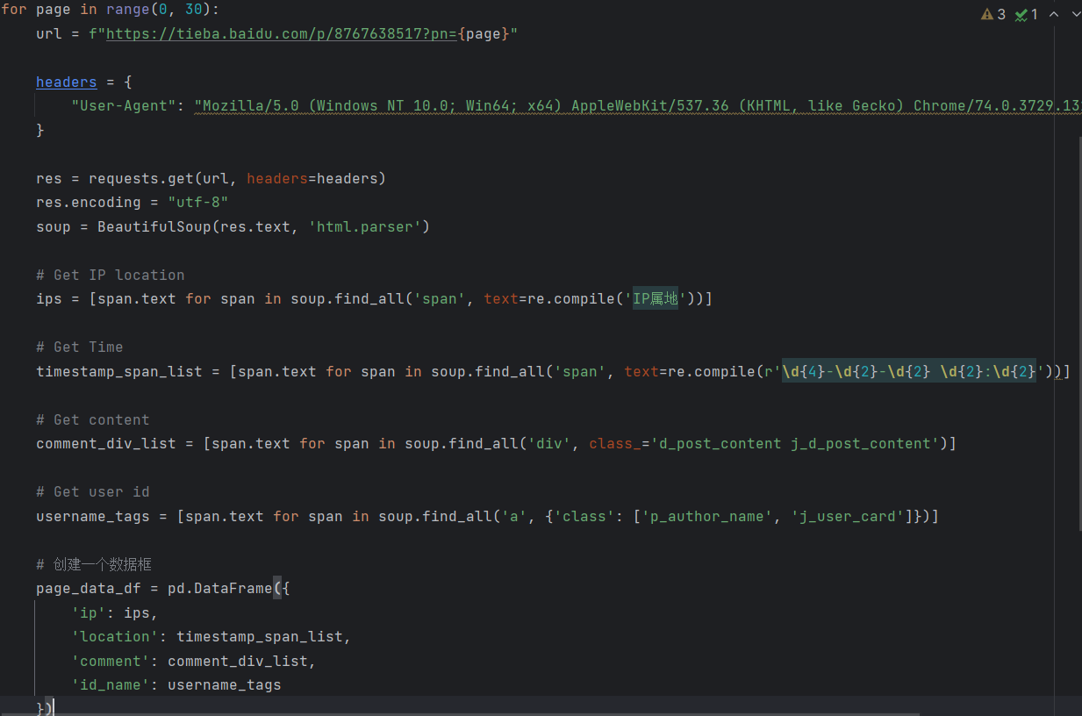
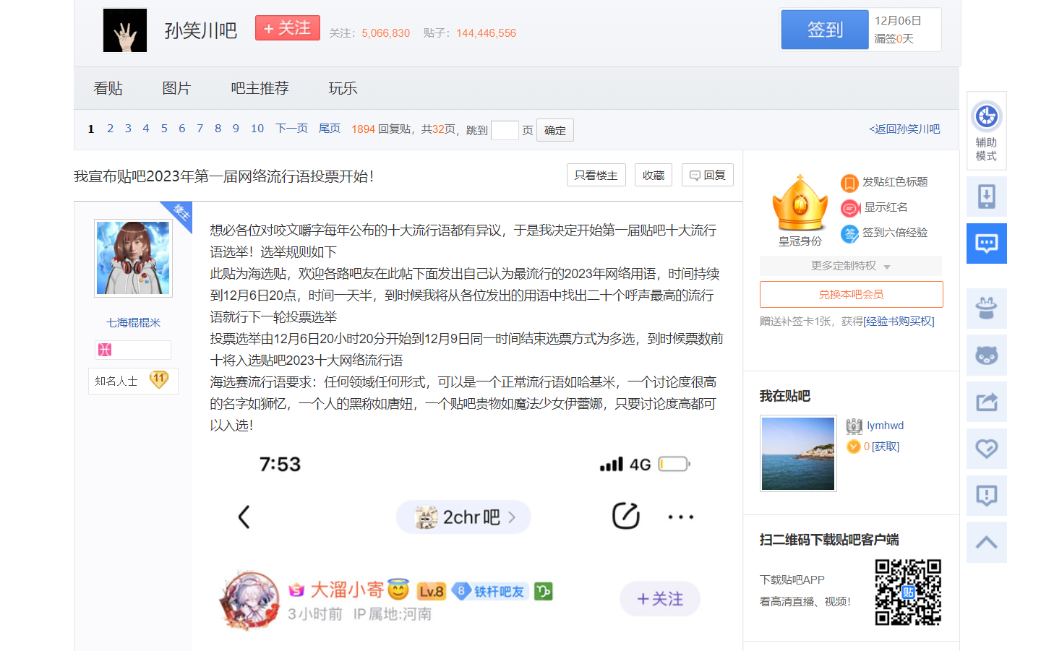
网络爬虫

Slide 5
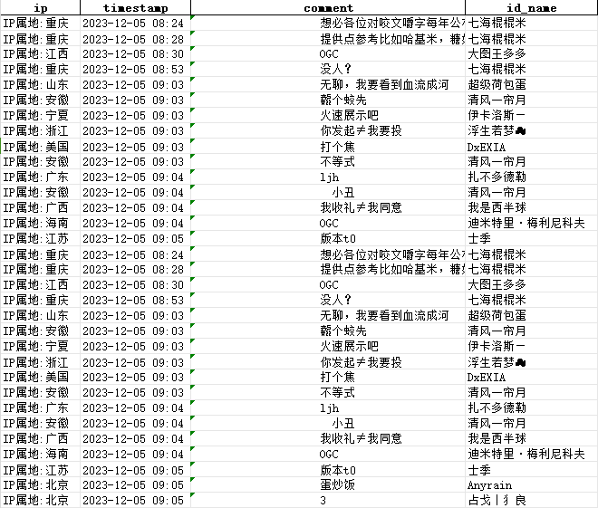
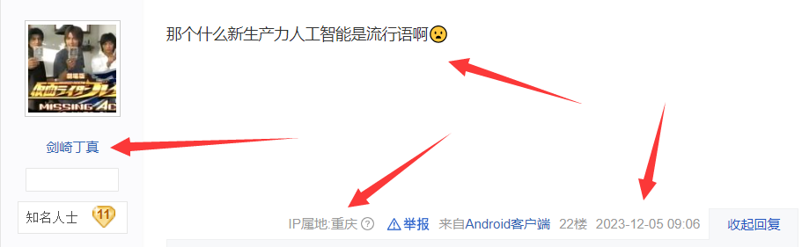
网络爬虫

Slide 6



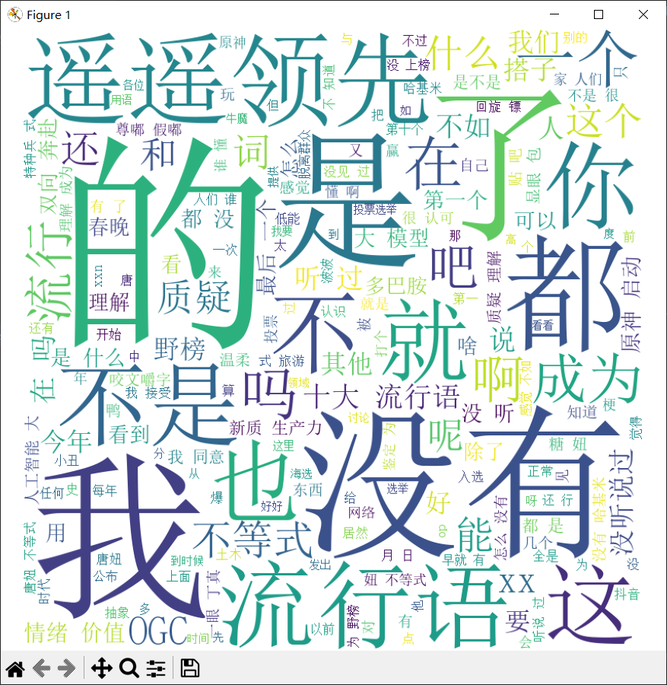
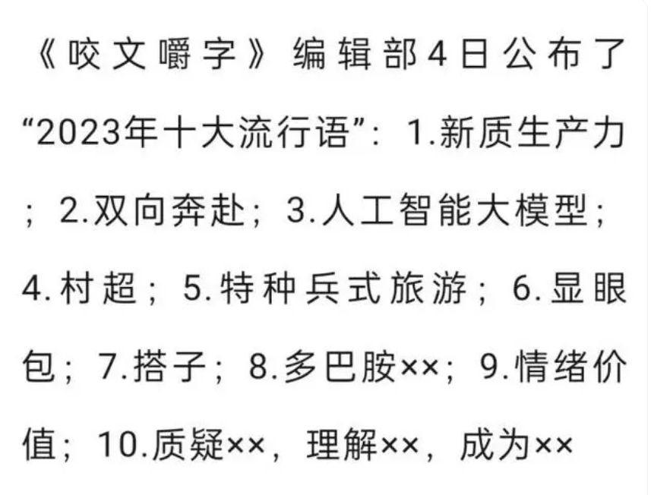

词云图
wordcloud jieba

Slide 7
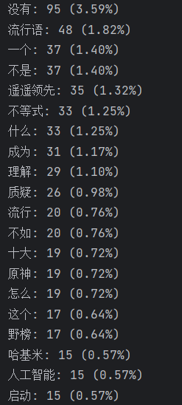
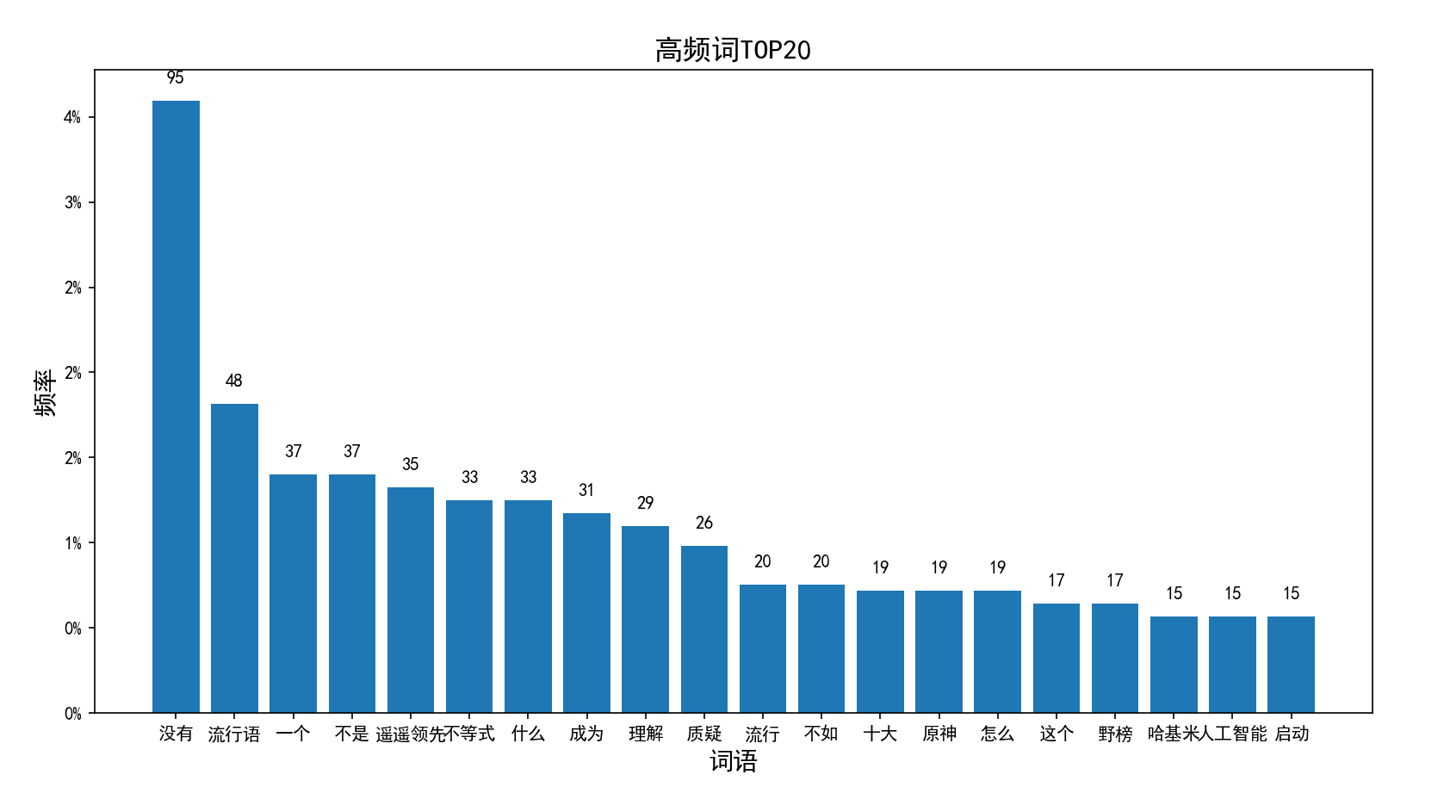
柱状图

Slide 8
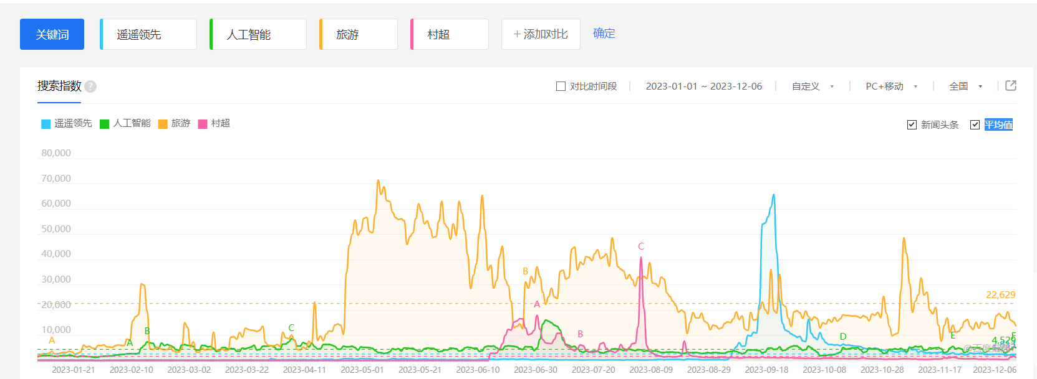
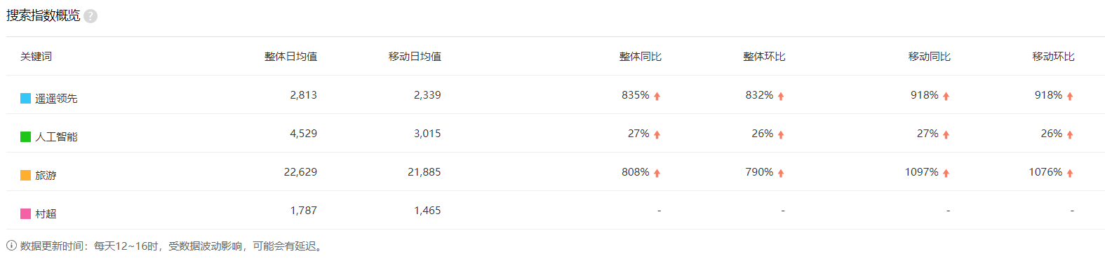
时序图

Slide 9


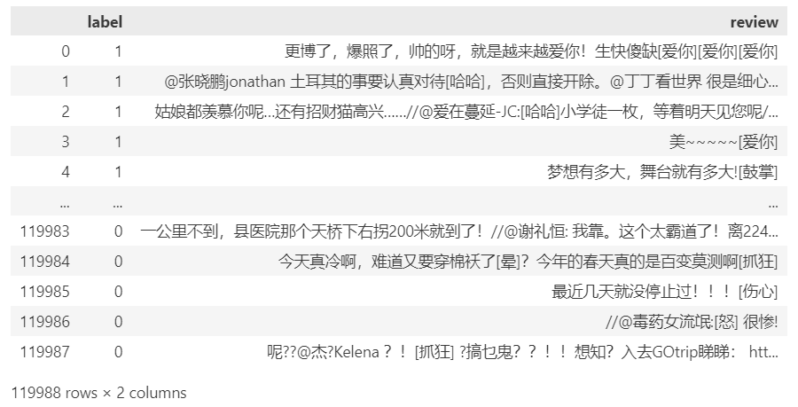
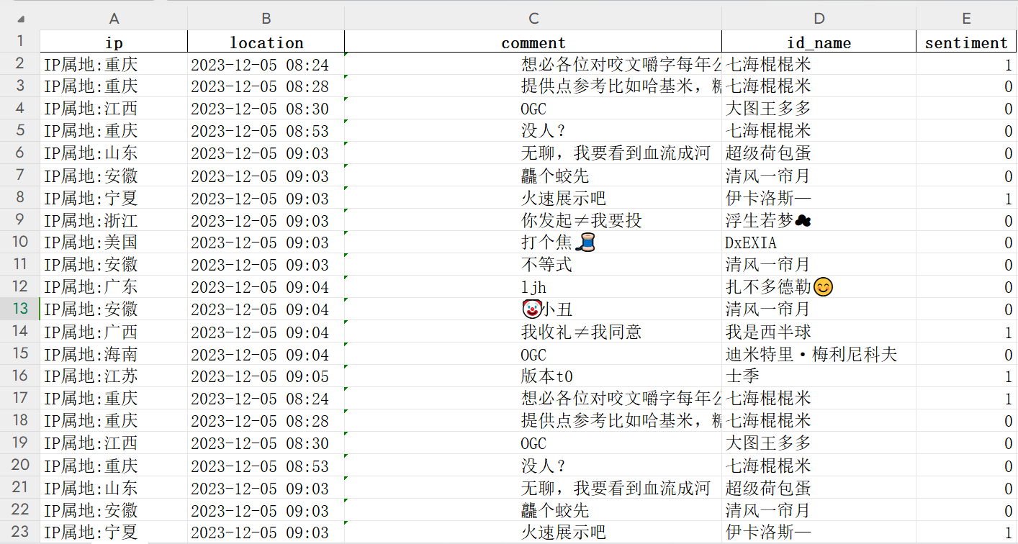
weibo_senti_100k
https://github.com/SophonPlus/ChineseNlpCorpus/blob/master/datasets/weibo_senti_100k/intro.ipynb
机器
学习
朴素贝叶斯分类
情感分析
sklearn.naive_bayes.MultinomialNB() 进行贝叶斯算法预测

Slide 10
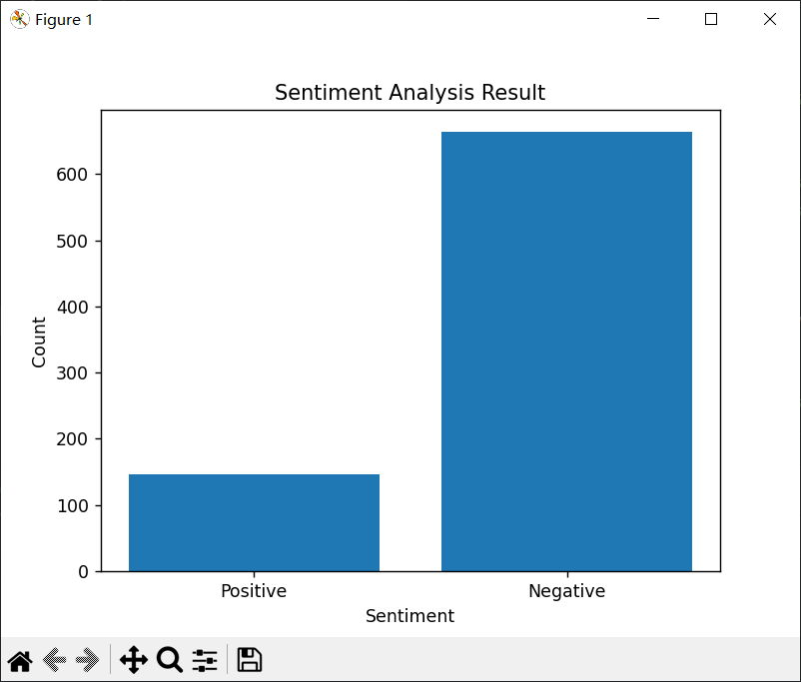
柱状图
机器
学习
朴素贝叶斯分类
情感分析
sklearn.naive_bayes.MultinomialNB() 进行贝叶斯算法预测

Slide 11
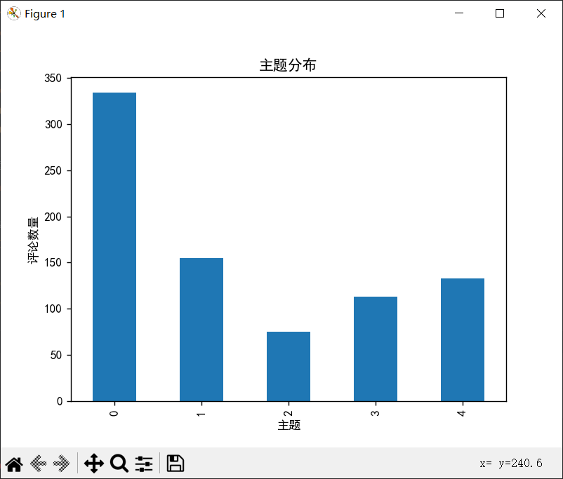
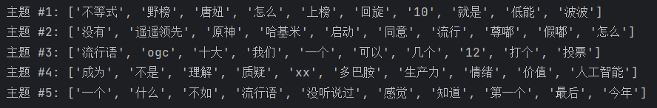
读取Excel文件->使用KMeans进行聚类-> 使用jieba进行分词-> 使CountVectorizer 将文本数据转换为文档-词矩阵->使用 LDA 模型进行主题建模
机器
学习
聚类
朴素贝叶斯分类

Slide 12
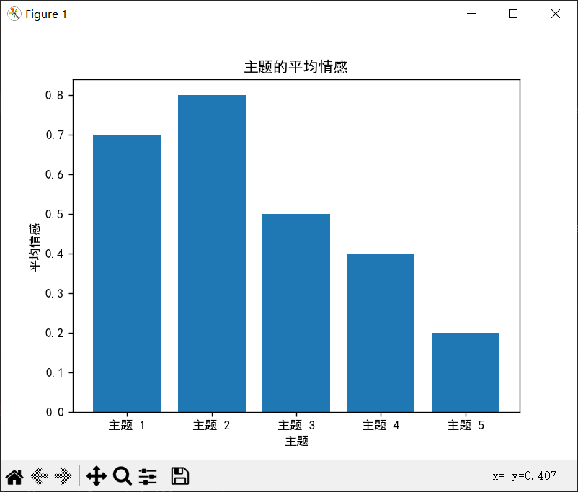
机器
学习
聚类
朴素贝叶斯分类

Slide 13

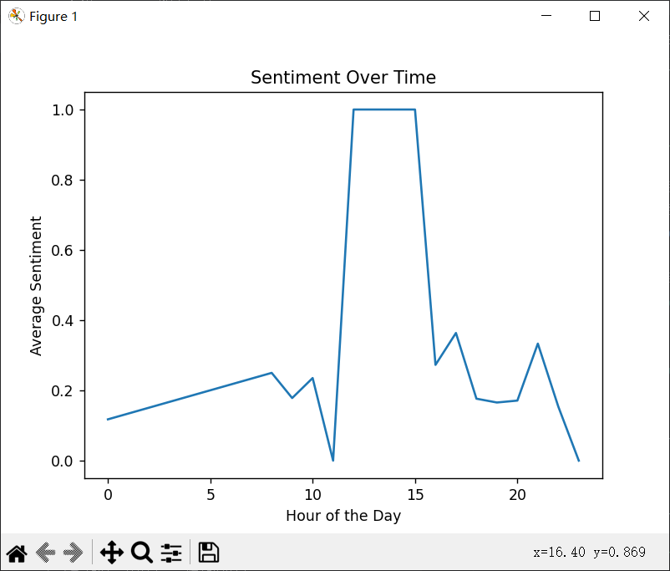
时序图
量化波形图

Slide 14
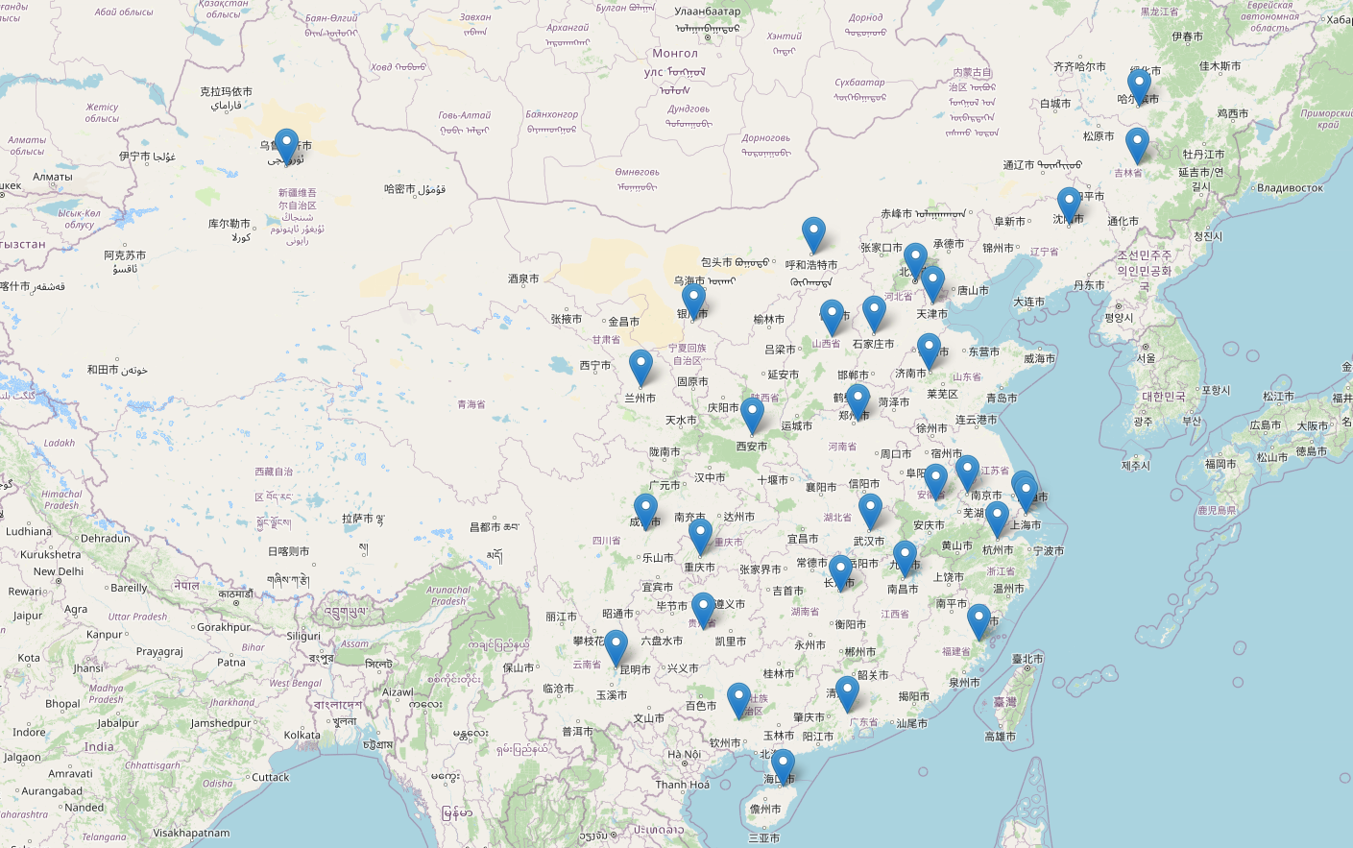
地理空间型图表

Slide 15
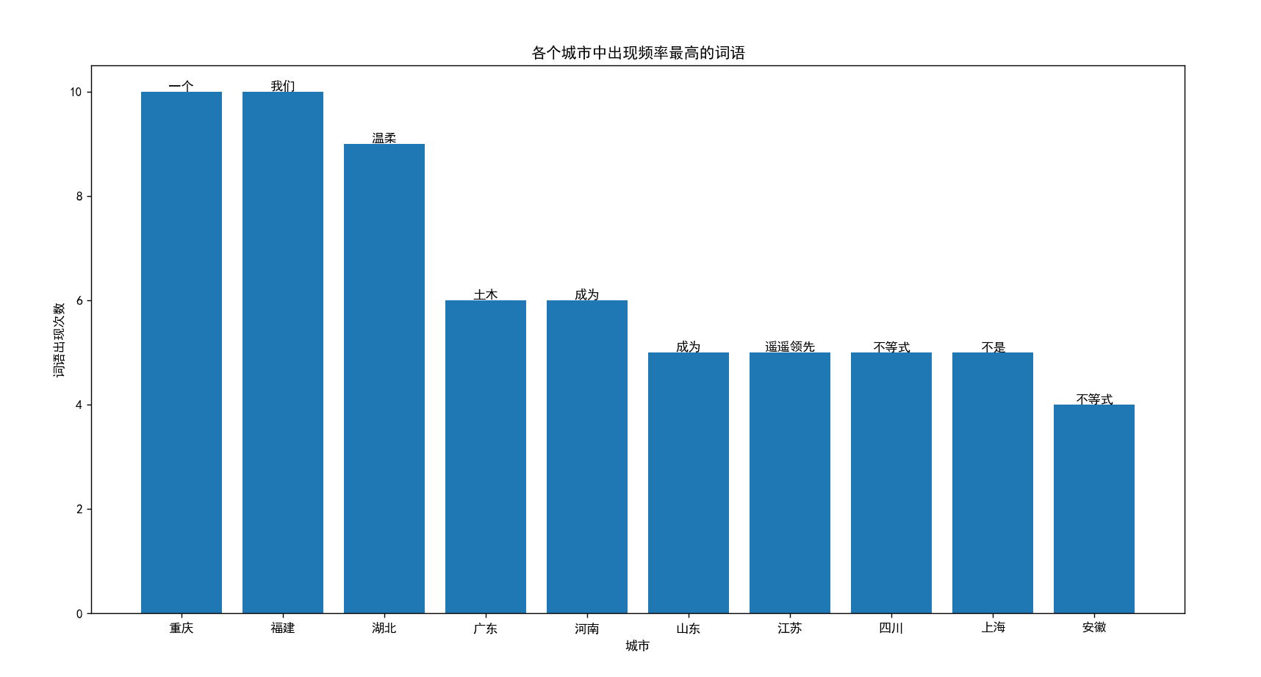
柱状图

Slide 16
2023年度热词
遥遥领先
哈基米
原神启动
唐妞不等式 质疑××，理解×× ，成为×× √
人工智能大模型 √ 多巴胺 √
情绪价值 √ 搭子 √
新质生产力 √

Slide 17
2023年度热词
问题：
更多的数据量
更新的模型
- 更细的情感分析标准
- 分词上的调控

